Slide 1

Vem är jag
Stephan Ljungros
Jag är en professionell Among Us spelare
Alexander är Sus
Varför är jag här
Gå igenom 3 olika patterns
Gå igenom ett utvecklingsprojekt

Slide 2
Valda patterns
Factory Pattern
Facade Pattern
Constructor Pattern

Slide 3
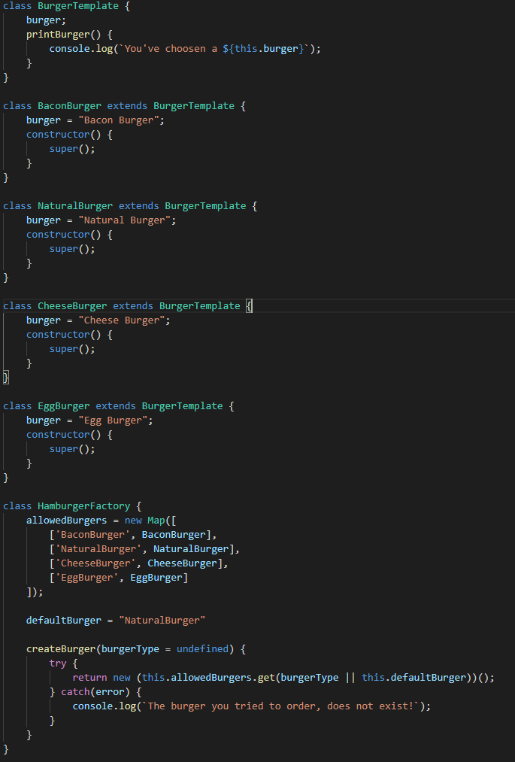
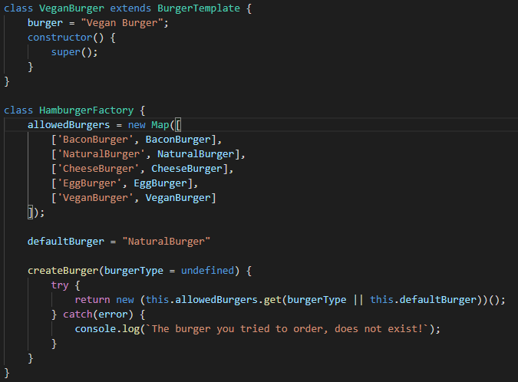
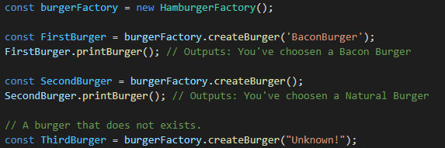
Factory pattern
Är ett skapande mönster
Syftet är att kunna dynamiskt skapa instanser av en klass
Lätt att utöka en factory utan att påverka befintlig kod
Notes:
**Factory pattern** är ett designmönster som används för att skapa en instans av en klass och gömma själva instansen för skapandet av objektet för användaren. Detta ger utvecklaren då möjlighet att utöka factoryn utan att befintlig kod som använder factoryt blir påverkad.
Praktiskt exempel, tänk dig att du har en hamburgarresturang, där kunder kan beställa olika hamburgare. Där hamburgare har olika innehåll.
I och med att vi använder oss av Factory pattern, gör att vi också kan utöka vår factory enkelt, utan att påverka befintlig kodbas.
Om vi skulle vilja lägga till exempelvis, Vegan burger, så skapar vi en veganBurger klass och lägger till den i allowedBurgers.
Ex.

Slide 4
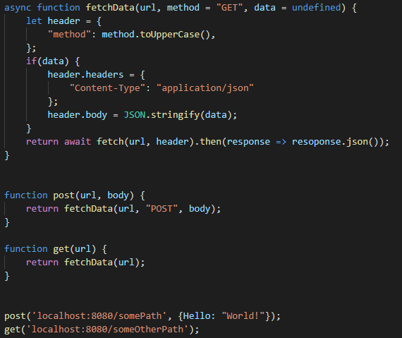
Facade pattern
Är ett strukturerat mönster
Används för att abstrahera bort komplexitet av en klass eller funktion
Notes:
**Facade Pattern** är ett strukturerat designmönster, där hela poängen egentligen är att göra en metod eller klass mindre abstrakt för användaren.
Ett praktiskt exempel är t.ex. när du ska göra ett POST anrop med hjälp av fetch så behöver du ha med en del overhead information för att utföra ett post-anropp.
Om du redan vet att du alltid kommer posta med samma overhead information, så kan du bygga en fasad för den orginella funktionen.

Slide 5
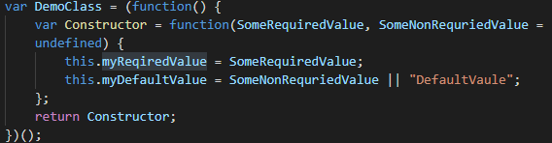
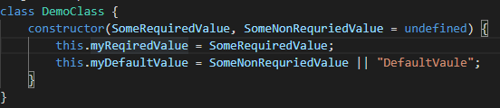
Constructor Pattern
Är ett skapande mönster
Används för att göra ett eller flera av följande:
Sätta default värden
Sätta värden för baserat på inkomna argument
Exekvera en eller flera metoder
PRE-ES6
ES6
Notes:
**Constructor pattern** tillhör kategorien skapande mönster och förbereder objektet för användning, som att sätta default värden, direkt exekvera en metod när objektet skapas och / eller sätta värden på egenskaper i ett objekt baserat på inkomna argument.

Slide 6
UtvecklingsProjekt intervju
Jag äger idag en pizzaresturang där jag vill att sina matgäster snabbt och enkelt skall kunna få fram en lista på olika pizzor och priser på pizzorna, samt produkternas innehåll för att spara tid för personalen att upprepa
sig vad varje produkt innehåller. Sedan skall matgästerna kunna beställa en specifik pizza. Jag vill i framtiden också kunna enkelt utöka utbudet till andra typer av rätter, exempelvis hamburgare och / eller asiatiskt eller
någon annan typ av rätt.
Om jag utökar med andra typer av rätter, så vill jag att matgästerna ska få välja vilken typ av rätt som skall visa. Klienten ska bara kunna välja en rätt.
Notes:
Jag började projektet att göra en påhittad intervju med en ägare på pizzaresturang.

Slide 7
Strategin
Vem är produkten för
Produkten kommer att användas av matgästerna
Varför behövs produkten
Den ger matgästerna möjligheten att enklare och snabbare kunna beställa sin rätt
Lättar för personalen för de vanligaste frågorna, så som pris och vad rätten innehåller
Notes:
Utifrån intervjun så kan vi få fram följande:
Vem är produkten för och varför produkten behövs

Slide 8
omfattning
Innehåll
Önskar att appen skall visa en lista på olika rätter med namn, innehåll och pris
Funktionalitet
Matgästerna skall kunna beställa en rätt
Appen ska enkelt kunna utökas med andra typer av rätter
Notes:
Utifrån intervjun så har vi tre punkter som vi kan förhålla oss till.

Slide 9
Dokumentation
Använda mig av Factory pattern
För att enklare skapa objekt beroende på användarens inmatning
Använda mig av Facade pattern
För att abstrahera komplexiteten av funktionen readline
Inte planerat, men även Prototype pattern användes i projektet
Notes:
I utvecklingsprojektet, så är planen att använda mig av designmönstret Factory pattern. Orsaken är att detta designpattern gör det enklare att skapa olika objekt beroende på användarens inmatning av data, vilket är ett av kraven från intervjun med ägaren.
Utöver Factory pattern så kommer jag också använda mig av Facade pattern för att förenkla två komplicerade funktioner.
Där första är en modul som heter `readline`, som innehåller en metod jag vill använda som heter `question`. Tyvärr är inte readline modulen asynkront så jag behöver göra så att min kod inte fortsätter när denna metod kallas på.
Den andra funktionen så behöver jag ett lättare sätt att kontrollera att användarens inmatade data är validerad.

Slide 10
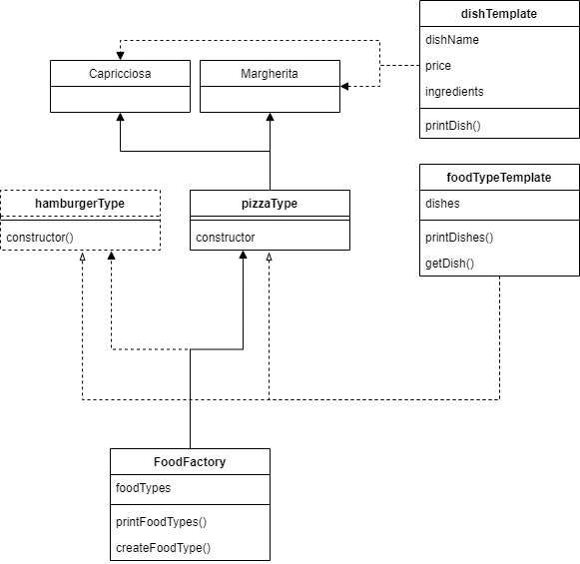
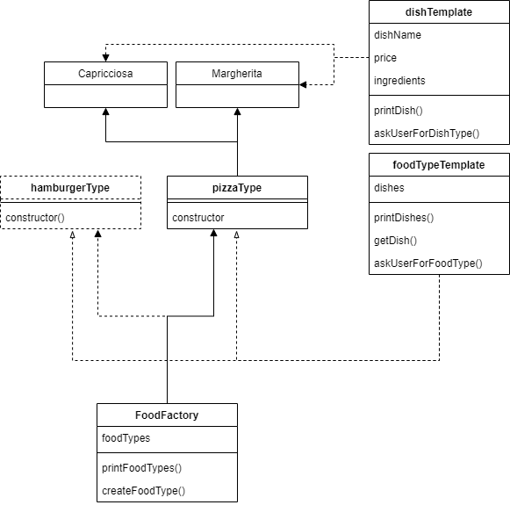
Klassdiagram
Notes:
Jag upptäckte vid utveckligen av applikationen att både dishTemplate och foodTypeTemplate klasserna behövde metoder att kunna kommunicera med själva användaren, och där av behövde lägga till metoderna: askUserForFoodType och askUserForDishType.
Där av har jag två versioner av klassdiagrammet:

Slide 11
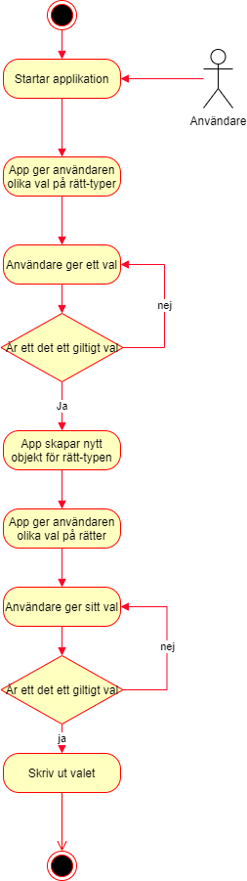
Aktivitetsdiagram
1. Användaren startar själva applikationen med `node ./app.js`
2. Applikationen skriver ut en meny, där användaren får välja olika typer av rätter. Just i dagsläget har resturangen bara Pizza
3. Applikationen efterfrågar inmatning från användaren om vilken
rätttyp användaren vill ha
4. Applikationen kontrollerar om inmatningen är korrekt eller inte. Om det inte är korrekt skall applikationen gå tillbaka till punk 3
5. Applikationen skapar objektet som användaren har valt
6. Applikationen skriver ut vilka rätter som finns att välja
7. Applikationen efterfrågar inmatning från användaren om vilken rätt användaren vill ha
8. Applikationen kontrollerar om inmatningen är korrekt eller inte. Om det inte är korrekt skall applikationen gå tillbaka till punk 7
9. Applikationen skriver ut valet
10. Applikationen stängs av

